Slide 1

Steganografia z poziomu teoretycznego i programowalnego
Łukasz Ogan, Wydział Matematyki i Informatyki UMK

Slide 2
Steganografia
Pojęcie wywodzi się ze słów języka greckiego steganos (potajemny) i grapho (piszę)
Utajnianie informacji w innych informacjach
Dźwięk – wykorzystanie częstotliwości, których nie słyszy człowiek
Obraz – wykorzystanie nadmiarowych informacji o kolorze
Im lepsza jakość obrazu bądź dźwięku tym większa ilość nadmiarowych danych

Slide 3
Wiadomość
Obraz/plik audio
Program steganograficzny
Obraz/plik audio

Slide 4
NIEWIDOCZNOŚĆ = NIEWYKRYWALNOŚĆ
Nie tylko ukrycie informacji, ale również gwarancja niezauważalności zmian w nośniku.

Slide 5
Wady steganografii
Pojedyncza warstwa
Informacja może zostać odczyta przez każdego kto o niej wie i zna metodę ukrywania
Łatwe zniszczenie informacji
Ukrywane informacje muszą być dość małe

Slide 6
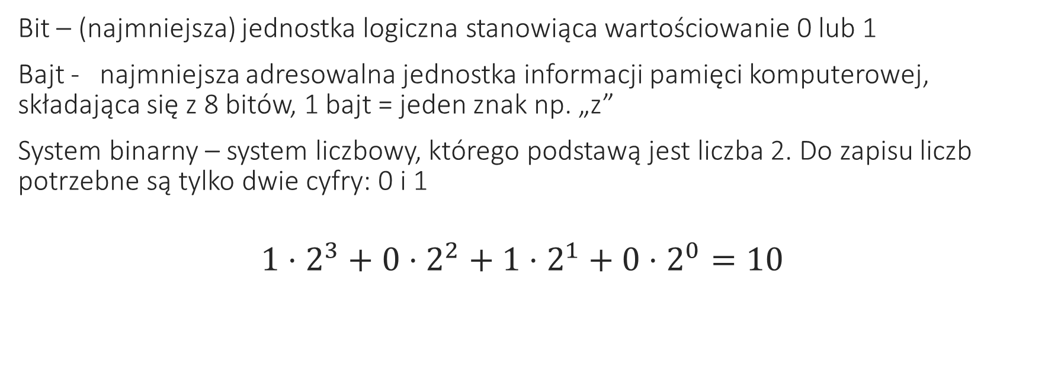
Podstawowe Pojęcia
Bit – (najmniejsza) jednostka logiczna stanowiąca wartościowanie 0 lub 1
Bajt - najmniejsza adresowalna jednostka informacji pamięci komputerowej, składająca się z 8 bitów, 1 bajt = jeden znak np. „z”
System binarny – system liczbowy, którego podstawą jest liczba 2. Do zapisu liczb potrzebne są tylko dwie cyfry: 0 i 1
$$1⋅2^{3}+0⋅2^{2}+1⋅2^{1}+0⋅2^{0}=10$$

Slide 7
Najmniej znaczący BIT
Least significant bit, LSB – bit o najmniejszej wadze
11 1111 = 77
11 1110 = 76
01 1111 = 37

Slide 8
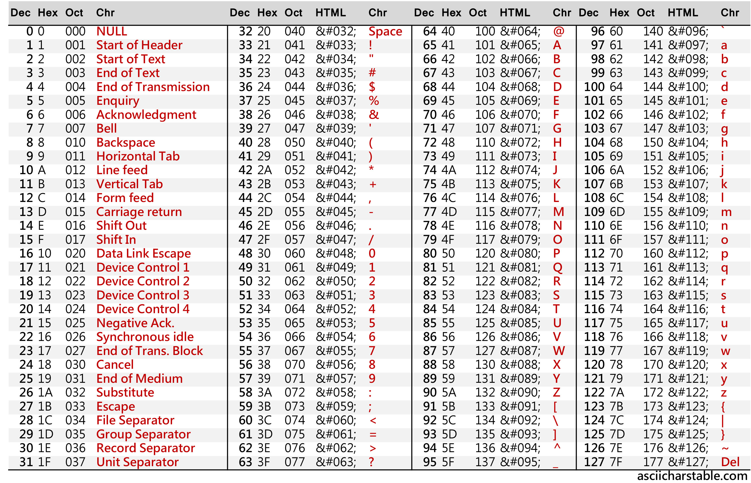
Tablica ascii
American Standard Code for Information Interchange – 7 bitowa tablica kodowa
Mapuje liczby z zakresu 0-127 na podstawowe znaki
Każdy znak posiada 8 bitowy kod

Slide 10
RGB – Red Green Blue
Model barw oparty o zapisanie trzech kolorów w postaci liczbowej
24 bitowy RGB lub BRG – każdy piksel jest reprezentowany przez trzy 8 bitowe liczby naturalne, określające kolejno barwę czerwoną, zieloną i niebieską.

Slide 11
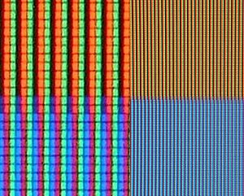
Widoczność pikseli
Notes:
Pokazac jeden piksel

Slide 12
Dlaczego akurat RGB
Wyświetlanie obrazu związane jest z budową ludzkiego oka
3 rodzaje czopków (światłoczułe receptory) reagują na światło widzialne o długości
564-580 nm – barwa czerwona
534-545 nm – barwa zielona
420-440 nm – barwa niebieska

Slide 13
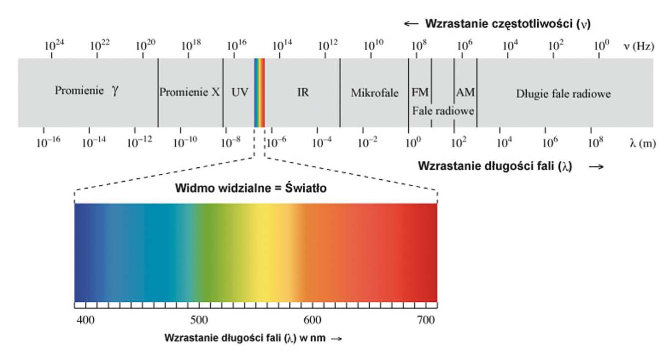

Slide 14
Kolor biały
R G B
11111111 11111111 11111111
RGB(255, 255, 255)

Slide 15
Poziomy koloru białego
RGB(254, 254, 254)
RGB(253, 253, 253, 253)
RGB (153, 253, 253)

Slide 16

Ukrycie litery w obrazku

Slide 17
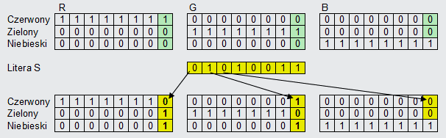
Ukrycie Litery S
S = 01010011

Slide 18
Obrazek przed i po
Obrazek przed ukryciem
Obrazek po ukryciu

Slide 19
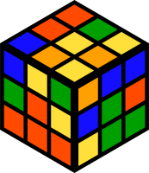
Większy fragment tekstu
Rozmiar: 12,2 KB
Rozmiar: 14,9 KB
Ukryty tekst: to jest kawalek tekstu ktory chce ukryc poufna wiadomosc

Slide 20
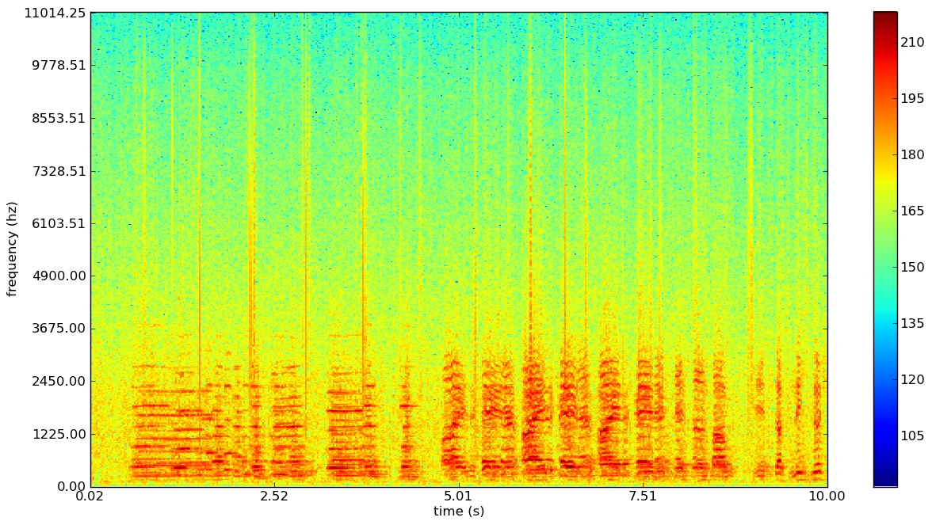
Audio
Spektrogram - wykres widma amplitudowego sygnału
Ukrywanie informacji na częstotliwościach, których nie słyszy człowiek

Slide 21
Literatura
1. Gynvael Coldwind, Zrozumieć programowanie
2. Volodymyr Mosorov, Steganografia cyfrowa. Sztuka ukrywania informacji
3. Marta Walenczykowska, Analiza wybranych aplikacji stegograficznych
4. Linux Magazine 62/2009, Zabawy ze steganografią
5. Cox, M.Miller, Digital Watermarking and Steganography, Morgan Kaufmann
6. Viswanathan V., Information hiding in wave ﬁles through frequency domain

